Slide 1
ΟΙ ΓΚΑΖΑΚΗΔΕΣ...
ΒΑΣΩ ΑΜΠΑΖΙ
ΓΙΩΡΓΟΣ ΚΟΛΛΙΑΣ
ΘΑΝΑΣΗΣ ΠΑΣΧΟΣ
ΚΛΑΟΥΝΤΙΑ ΡΙΤΣΑ

Slide 2
Η ΑΡΓΚΟ ΤΩΝ ΜΟΤΟΣΙΚΛΕΤΙΣΤΩΝ
Μία συνθηματική γλώσσα
Εξυπηρετεί συγκεκριμένους σκοπούς
Ομαδοποιεί εκείνους που κατέχουν ένα συγκεκριμένο μοντέλο μηχανής
Βοηθάει να συνδεθεί συναισθηματικά ο ιδιοκτήτης με την μηχανή του
https://www.youtube.com/watch?v=Lw5ErRQtwLQ

Slide 3
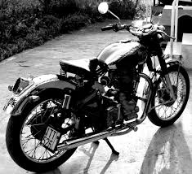

Slide 4
Φλώρος
Κουλός
Τσίτα
Με τα χίλια
Σέρνεται
Κούφια
Παντιλίκι

Slide 10
Η ΑΡΓΚΟ ΤΩΝ ΚΡΑΤΟΥΜΕΝΩΝ
Μια συνθηματική περιγραφική γλώσσα
Είναι περιθωριακή
Χρησιμοποιείται αποκλειστικά από τους φυλακισμένους
Σκοπός της είναι η κωδικοποίηση του κλειστού κόσμου τους

Slide 11
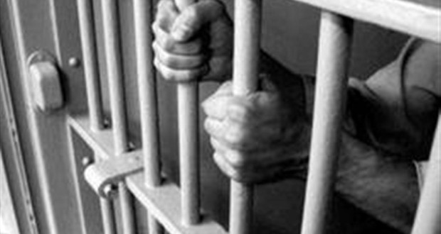

Slide 12
Αδελφός
Kαινούργιο αίμα
Ακατοίκητος
Βρέχει
Δένω
Δίνω

Slide 13
ΠΗΓΕΣ
http://nemertes.lis.upatras.gr/jspui/bitstream/10889/4158/1/diatribi.pdf

